Slide 1
Php 14주차 보고서
201840206 김민우

Slide 2
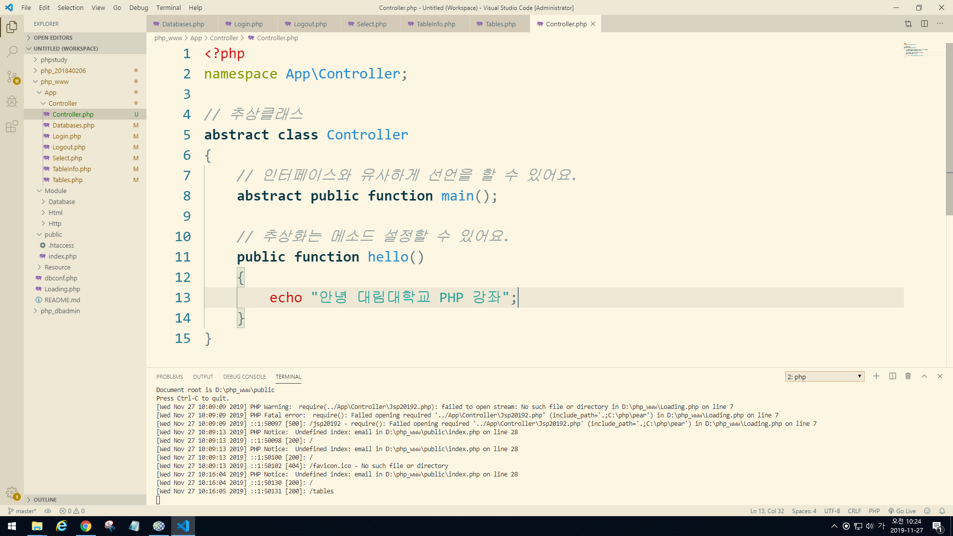
추상클래스를 쓴 코드

Slide 3
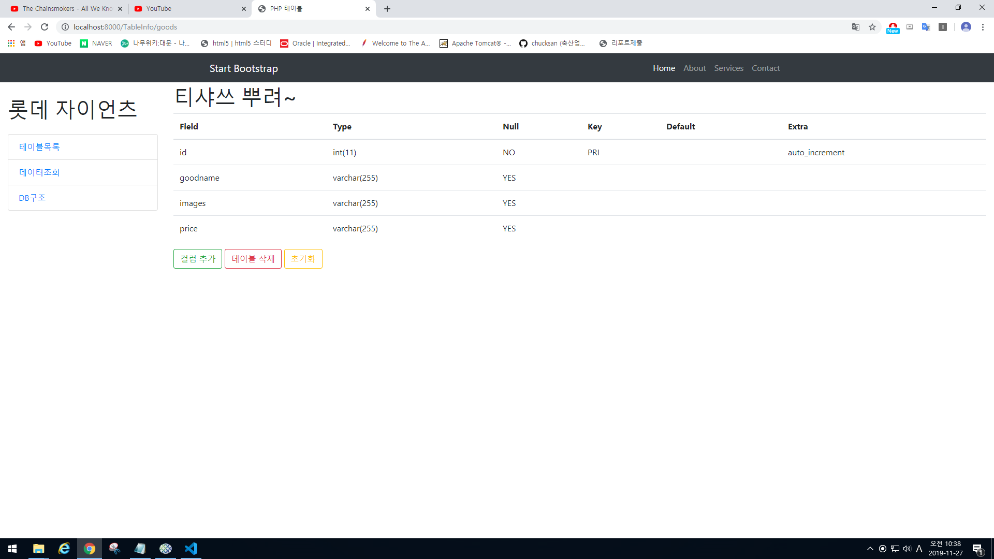
컬럼을 추가한 화면

Slide 4
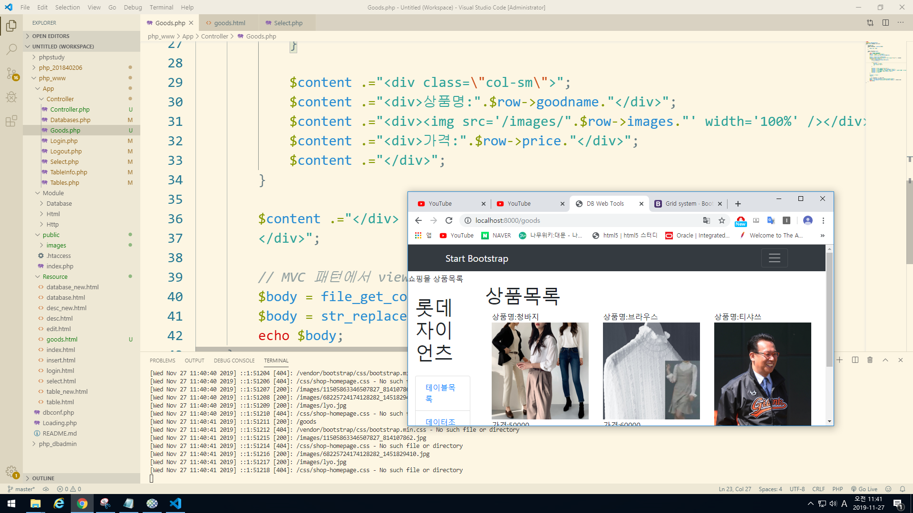
상품목록 (상품명, 가격, 사진)을 나타낸 화면

Slide 5
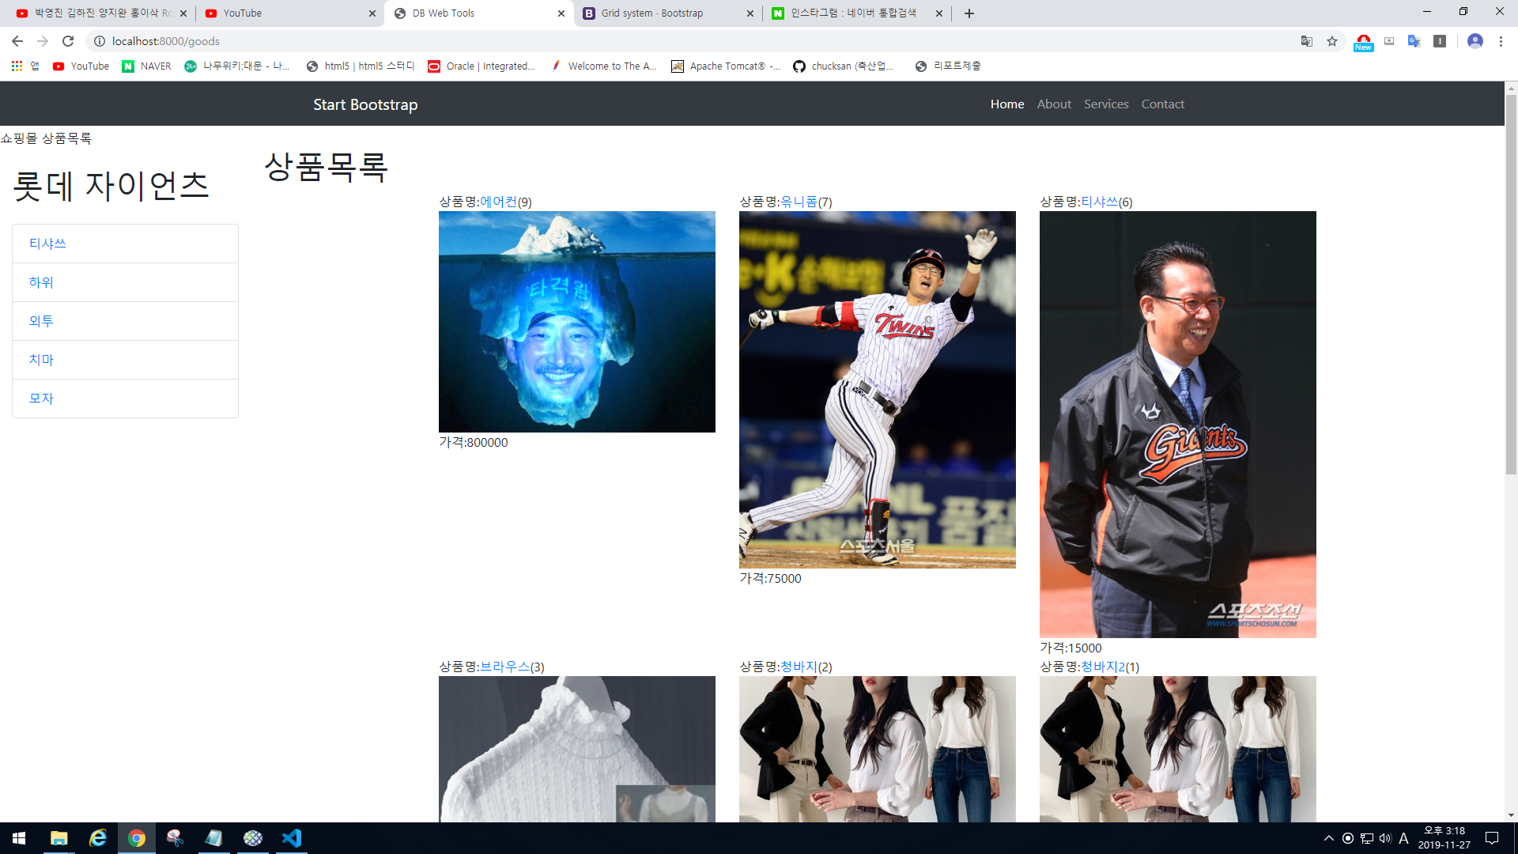
왼쪽 상단에 카테고리를 나타낸 화면

